Slide 1
FARKLI EĞİTİM SİSTEMİNE SAHİP TIP FAKÜLTELERİNDE ÖĞRENCİLERİN BAŞARI VE MEMNUNİYETLERİ ARASINDA FARK VAR MIDIR?
ÖMER PINAR
MEHMET EREN ÖZTÜRK
OĞUZHAN ÇAMLICA

Slide 2
Çalışmanın Amacı
Bu araştırmada;
Tıp öğrencilerinin perspektifinde farklı eğitim sistemlerinin, öğrenci başarısında ve memnuniyetinde nasıl değişiklikler gösterdiğinin belirlenmesi amaçlanmıştır.

Slide 3
GENEL BİLGİLER
Günümüz Türkiye’sinde tercih edilen ve en azından tercih edilmek istenen bölümlerin başında sağlık bilimlerinin en ön sırada yer aldığı görülmektedir.
Sağlık sektörü içerisinde beklentinin en yüksek seviyede tutulduğu meslek grubu mensuplarının ise doktorlar olduğu şüphe götürmeyen bir gerçektir.

Slide 4
Doktorların yetiştiği tıp fakültelerinde birbirinden farklı eğitim sistemleri uygulanmaktadır.
Bu eğitim sistemlerinin de öğrenci üzerinde birçok etkisi bulunmaktadır.Bu bağlamda öğrenciler için en uygun eğitim sisteminin araştırılması gerekmektedir.

Slide 5
Öğrencilerin sınıf geçme durumlarını; öğretim üyesi,öğrenci ve ders ortamına ait pek çok faktörün etkilediği bilinmektedir.
Bunlarla birlikte, eğitim sistemi ve sınav yönetmeliğinin de bu durumu etkilediğini düşünmekteyiz.

Slide 6
METOD:
Tıp fakültelerindeki farklı eğitim sistemlerinin öğrenci başarısına ve memnuniyetine etkisini tespit etmek amacıyla dizayn edilen bu çalışmada;
4 farklı tıp fakültesinin öğrencilerinden yardım alınarak araştırmalara başlanıldı.

Slide 8
Öğrencilere;
Hangi üniversitede okuyorsunuz,okulunuzda hangi eğitim sistemi uygulanıyor şeklinde kesin cevaba dayalı sorular yöneltildiği gibi
Okulunuzdan memnuniyet düzeyiniz nedir,günlük ortalama kaç saat ders çalışıyorsunuz tarzında yoruma açık sorular da yöneltildi.

Slide 9
Anket sonuçlarına göre öncelikle hangi üniversitede hangi eğitim sisteminin uygulanıldığı öğrenildi.
4 tıp fakültesinde 3 farklı eğitim sisteminin mevcut olduğu görüldü.

Slide 10
Hacettepe ve Atatürk Üniversiteleri; komite
Uludağ Üniversitesi; vize
19 Mayıs Üniversitesi ise PDÖ (probleme dayalı öğrenim) sistemine sahiptir.

Slide 11
Üniversitelerde 1. sınıf not ortalamalarının birbirine yakın olduğunun farkına varıldı.
Yani başarı düzeyleri ve sınıf geçme oranları arasında ciddi bir fark yoktu.

Slide 12
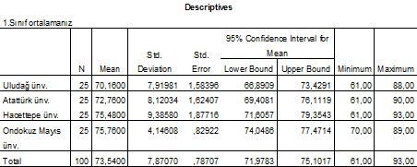
Okuduğunuz üniversitenin başarıya olan etkisi :

Slide 13
Memnuniyet düzeylerine göre:
Atatürk Üniversitesi öğrencileri, ortalama olarak memnun değilim seçeneğinde karar kıldı.
Hacettepe Üniversitesi öğrencileri de aynı şekilde memnum değilim seçeneğini uygun gördüler.

Slide 14
Uludağ Üniversitesi öğrencilerinin, ortalama olarak kararsızım seçeneğinde karar kıldığını gözlemledik.
19 Mayıs Üniversitesi ise hiç memnum değilim seçeneğinde karar kıldı.

Slide 16
Öğrencilerin;
Günlük ortalama çalışma süreleri, not ortalamaları, okullarındaki eğitim sistemi gibi faktörleri ele alınarak kapsamlı bir sonuca ulaşılmaya çalışıldı.

Slide 17
SONUÇ:
Yapılan çıkarımlara göre;
Uludağ Üniversitesi öğrencilerinin Atatürk Üniversitesi öğrencilerinden ortalama olarak daha fazla çalışmalarına rağmen;
Not ortalamasının Atatürk Üniversitesi’nden daha düşük olması vize sisteminin komite sisteminden daha zor olduğunu gösterdi.

Slide 18
Atatürk Üniversitesi ve Hacettepe Üniversitesi arasında belli bir fark görülmemiştir.
Fakat Hacettepe Üniversitesi öğrencilerinin ortalama çalışma saati Atatürk Üniversitesi öğrencilerinden fazladır.
Not ortalaması olarak ise ciddi bir fark yoktur.

Slide 19
Öyleyse Hacettepe Üniversitesi’nin eğitiminin, Atatürk Üniversitesi’nin eğitiminden biraz daha zor olduğu sonucuna ulaşılabilir.
Fakat iki üniversitenin de eğitim sistemi aynı olduğundan ciddi bir fark beklenmemelidir.

Slide 20
Atatürk üniversitesi ve 19 Mayıs Üniversitelerinin zorluk dereceleri arasında ciddi bir fark yoktur sonucuna ulaşıldı.
19 Mayıs Üniversitesindeki öğrencilerin çalışma sürelerinin Atatürk Üniversitesindeki öğrencilerle hemen aynı olduğu ve not ortalamalarının da yakın olduğunu görüldü.

Slide 21
19 Mayıs Üniversitesi’nden çıkarılacak en önemli sonuç ise; öğrencilerin genelinin PDÖ sisteminden memnun olmadığıydı.

Slide 22
Eğitim sistemini değiştirseniz hangisini tercih edersiniz diye sorulduğunda da:
Birçok öğrencinin komite sistemine geçmek istediğinin farkına varıldı.

Slide 23
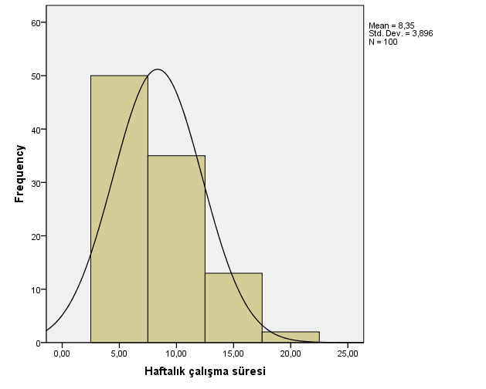

Slide 24
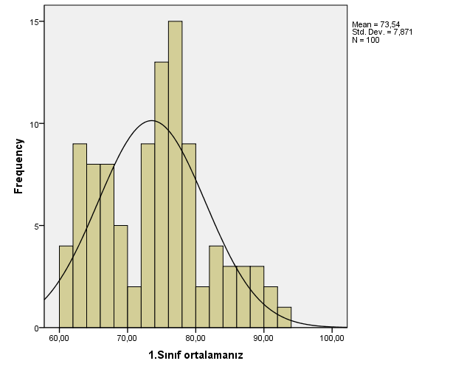

Slide 25
Yapılan bu çalışmada örneklem sayısı kısıtlı olduğu için sonuçlarda hata payını da göz önünde bulundurarak, ileri çalışmalara gereksinim olduğu kanısındayız.

Slide 26
DİNLEDİĞİNİZ İÇİN TEŞEKKÜRLER.

